Slide 1



‘e-justicia.cat’: Nova funció per demanar que les notificacions es rebin en català

Slide 2
L’aplicació de tramitació ‘e-justicia.cat’ incorpora una nova funció que permet demanar que les notificacions es rebin en català. Aquesta informació lingüística queda incorporada de forma visible a l’expedient i es facilita, així, als òrgans judicials la detecció de la llengua en què han d’emetre les notificacions.

Slide 3
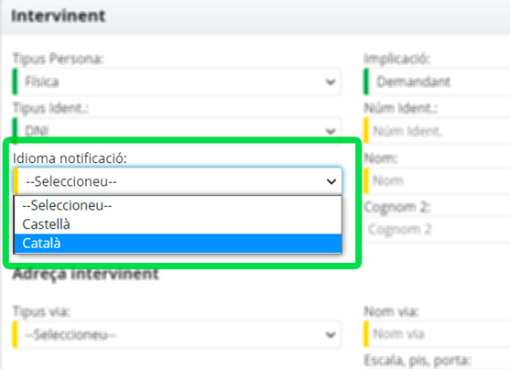
Les parts del procediment són les que poden seleccionar “català” en l’opció “idioma de notificació”:
A més, es recomana que acompanyin l’escrit amb un altressí que sol·liciti que les notificacions es facin en llengua catalana. Disposeu de models d’altressí a la web del Consell de l’Advocacia Catalana:
https://www.cicac.cat/arees/llengua/drets-linguistics

Slide 4


